Slide 1
Η ΓΙΟΡΤΗ ΤΗΣ ΜΗΤΕΡΑΣ
Στάλω Υψαρίδου

Slide 2
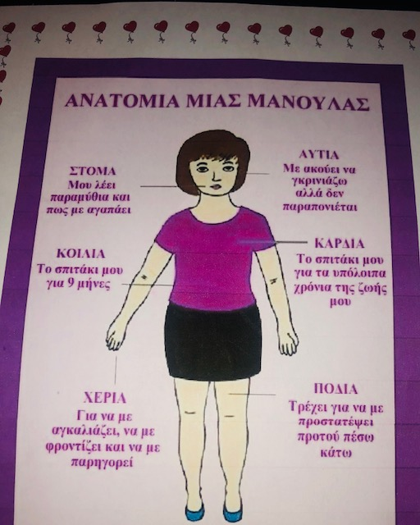
Για την γλυκιά μας τη μανούλα με πολλή αγάπη φτιάχνουμε νόστιμα μπισκοτάκια για να την γλυκάνουμε.

Slide 3
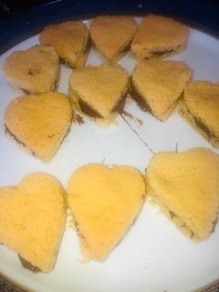
Φτιάχνουμε νόστιμα μπισκοτάκια σε σχήμα καρδούλας με γέμιση νουτέλας για την γιορτή της μητέρας.

Slide 4
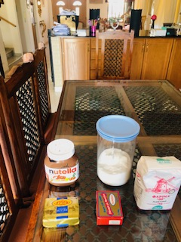
Τα υλικά που χρειαζόμαστε για τα μπισκοτάκια μας.
  200γρ.βούτηρο ανάλατο σε θερμοκρασία δωματίου.
  100γρ.ζάχαρη.
  300γρ.αλεύρη που φουσκώνει.
  1 βανίλια.

Slide 5
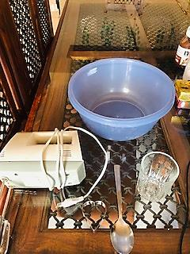
Τα σκεύη που χρειαζόμαστε.
  1 μπωλ μεγάλο.
  Μίξερ χεριού.
  1 ποτήρι.
  1 κουτάλι.

Slide 6
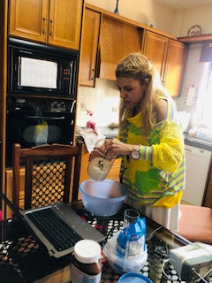
Πάμε για την εκτέλεση της συνταγής μας.
Βάζουμε την ζάχαρη στο μπωλ.

Slide 7
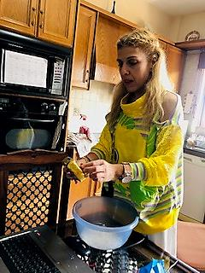
Βάζουμε τον βούτηρο στο μπωλ.

Slide 8
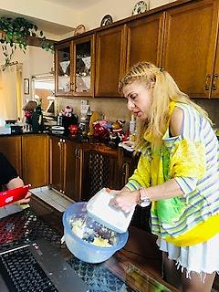
Χτυπάμε το βούτηρο και τη ζάχαρη με το μίξερ μέχρι να αφρατέψει καλά το μείγμα και να γίνει σαν κρέμα.

Slide 9
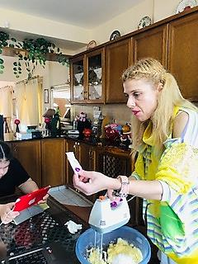
Βάζουμε την βανίλια μας προαιρετικά και συνεχίζουμε το χτύπημα.

Slide 10
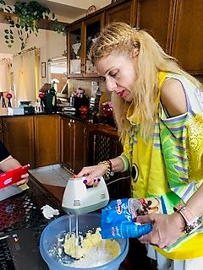
Προσθέτουμε σταδιακά το αλεύρι και συνεχίζουμε το χτύπημα μέχρι να έχουμε ένα ομοιογενές μείγμα.

Slide 11
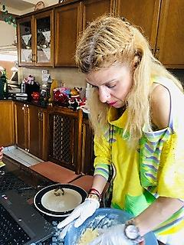
Και το μείγμα μας είναι έτοιμο.

Slide 12
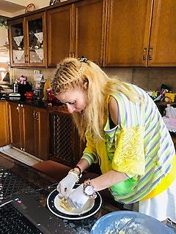
Τα πλάθουμε σε μπαλάκια.

Slide 13
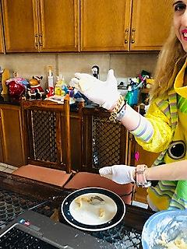
Ακολούθως πέρνουμε την φόρμα μας σε σχήμα καρδούλας και δίνουμε το σχήμα καρδούλας.

Slide 14
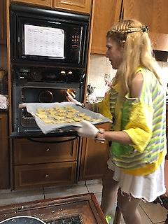
Ψήνουμε τα μπισκοτάκια μας για 18 λεπτά περίπου σε προθερμασμένο φούρνο στους 180 βαθμούς.Ελέγχουμε τα μπισκοτάκια απο τα 16 λεπτά ψησίματος ανα ένα λεπτό ,να μην πάρουν πολύ.

Slide 15
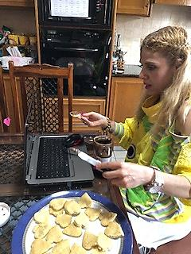
Έτοιμα τα μπισκοτάκια μας αφού τα αφήσουμε να κρυώσουν τα αλείφουμε με την νουτέλα μας.

Slide 16
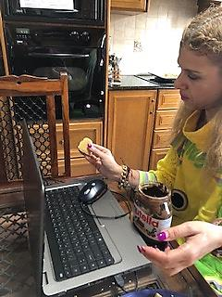
Τοποθετούμε το ένα μπισκοτάκι πάνω στο άλλο να γίνει διπλό με γέμιση νουτέλας.

Slide 17
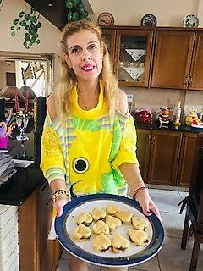
Και να τα νόστιμα μας μπισκοτάκια καρδούλες για να γλυκανθεί η γλυκιά μας μητερούλα.

Slide 18

Χρόνια σου πολλά γλυκιά μας μανούλα.Σε αγαπάμε πολύ.

